Slide 1
Тема:
«Институт семьи и брака»
11 класс социально-экономического профиля.
Право.

Slide 2
Цель:
закрепить, повторить и расширить знания
по теме
«Институт семьи и брака».
Задачи:
Повторение и закрепление знаний теоретических основ темы;
расширение знаний по теме урока;
решение тематических заданий с целью подготовки к ЕГЭ;
формирование понимания нравственных основ брака и семьи;
- воспитание нравственной и правовой культуры.

Slide 4
Семья - основанная на браке
или кровном родстве малая группа людей,
члены которой связаны общностью быта,
взаимной помощью, моральной и правовой ответственностью

Slide 5
Брак -надлежащим образом оформленный(юридический акт) и добровольный союз мужчины и женщины, имеющих целью создание семьи.
Формы брака
моногамный
полигамный
полиандрия
полигиния

Slide 6
ФУНКЦИИ СЕМЬИ
Репродуктивная.
Воспитательная (социализирующая).
Хозяйственно-экономическая.
Эмоционально-психологическая.
Рекреационная.
Социально-статусная.

Slide 7
Виды семьи
Бездетные
Однодетные
Нуклеарная
Многопоколенная
(расширенная)
Малодетные
Многодетные
Полные
Традиционные или
патриархальные
(однокарьерные)
Партнерские или
эгалитарные
(двухкарьерные)
Неполные

Slide 8
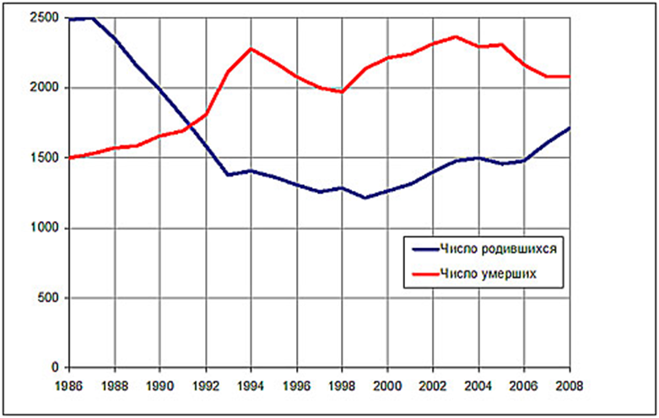

Slide 9
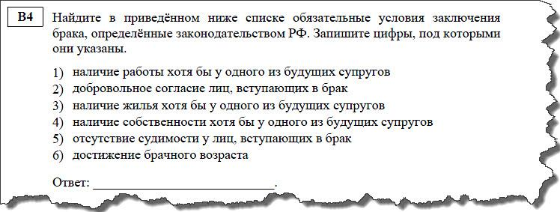
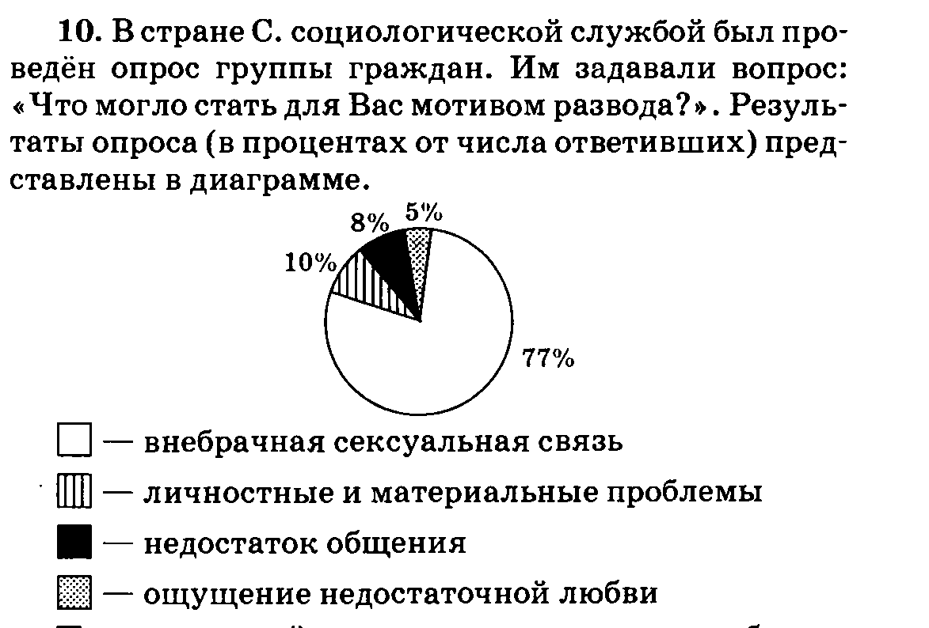

Slide 10
Проанализируйте результаты опроса и выберите верное утверждение.
Недостаток общения как мотив для развода среди опрошенных оказался важнее, чем личностные и материальные проблемы.
Тех, кто считает мотивом развода личностные и материальные проблемы, оказалось столько же, сколько выбрали ощущение недостатка любви и недостаток общения вместе взятые.
Минимальное количество опрошенных указало на недостаток общения в качестве мотива развода.
На четвёртом месте среди мотивов развода, по мнению опрошенных, оказалось ощущение недостаточной любви.

Slide 11
Работа в группах
Группа 1
Группа 2
Группа 3
Группа 1
Группа 2
Группа 3

Slide 12
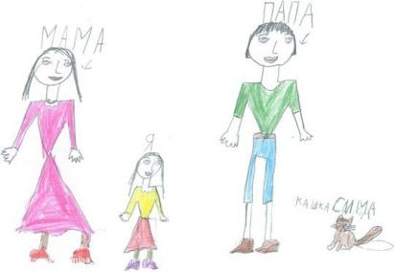
Проблемы в развитии института «семья» в современном обществе
«СЧАСТЛИВЫЙ ИЛИ НЕСЧАСТНЫЙ»
Говорили папа с мамой: - Ты, сынок, счастливый самый, У тебя есть папа с мамой, Баба с дедом, Даже кот Целый год у нас живет. А сегодня за обедом Мне сказали баба с дедом: - Ты, внучок, несчастный сын, Ты в семье всего один…

Slide 13
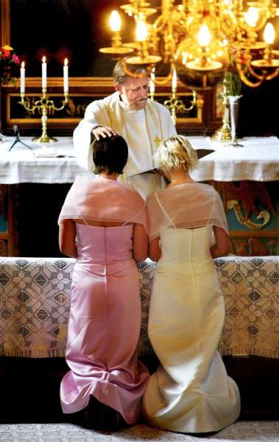
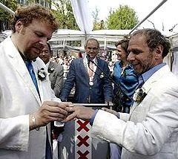
Проблемы в развитии института «семья» в современном обществе

Slide 14
Корзина идей
«Семья - кристалл общества»
Виктор Гюго

Slide 17
Давайте семейные ценности чтить,
Давайте всегда своих близких любить,
Ведь только в семье мы поддержку найдем,
Пусть будет всегда полной чашей ваш дом!
Пусть дети и взрослые помнят всегда –
Семья – это главное! Через года
Сумейте вы счастье свое пронести,
Пускай только лучшее ждет впереди!

